Slide 1
Лето с библиотекой.
Обзор программ и проектов библиотек России
Гаврилова Инга Юрьева,
главный библиотекарь
сектора методического обеспечения библиотек области
по работе с детьми и юношеством
отдела координации деятельности библиотек области
ГБУК «Псковская областная
универсальная научная библиотека»

Slide 2
Темы первых программ летнего чтения
мудрость мира
великое всемирное чтение
полеты фантазии
на природу – и читай!

Slide 3
Организация летнего чтения
(книжно-иллюстративные выставки определенной тематики)
«Прогуляемся с куклой»
«Жили-были игрушки»
«Космическая азбука для вас»
«Встречаемся опять со сказкой»
«Поговорим с кошкой»
«Самая читаемая книга»
«НЛО: Новые Литературные Открытия»

Slide 4

Из опыта работы
Свердловской областной библиотеки для детей и молодежи им. В.П. Крапивина
конкурс летнего чтения «33: Читаем вместе с Крапивинкой» (три возрастные категории участников: 7-12 лет, 13-16 лет, взрослые),
конкурс презентаций «Book - online-путешествие»,
«Летнее приклюЧтение»,
«Игра в классики»,
«Сто лучших книг»,
«Лето в рифмах».

Slide 5
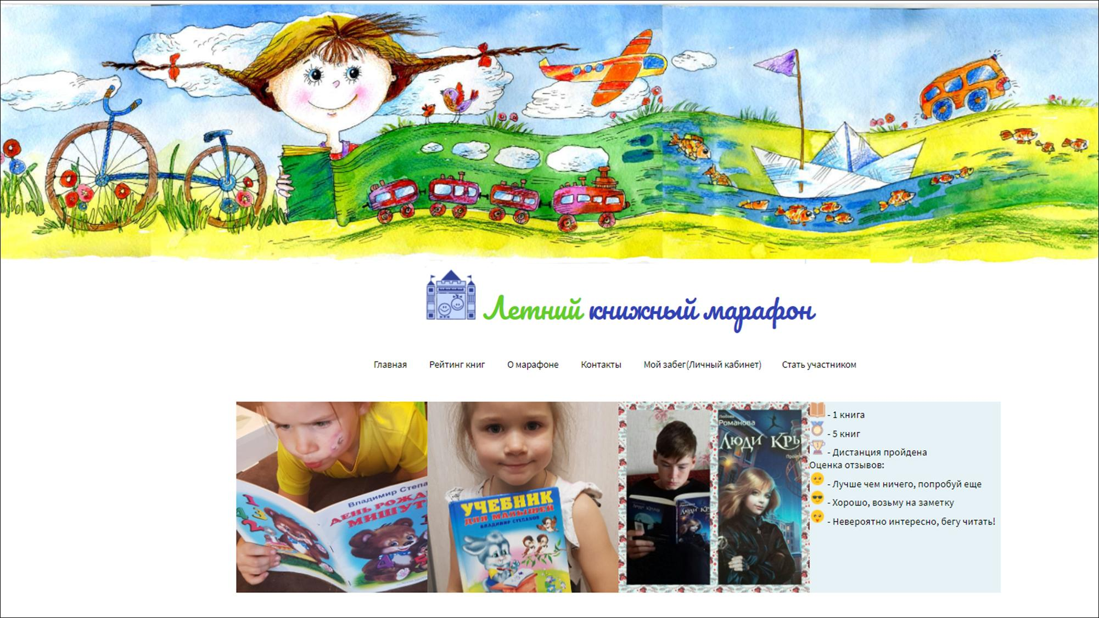
Сетевая акция «Летний книжный марафон»
Цели акции
формирование положительного образа человека читающего,
развитие у детей и подростков умения анализировать, формулировать и высказывать свои мысли;
включение в круг чтения детей и подростков лучших детских книг;
развитие культуры общения в сети Интернет.

Slide 6
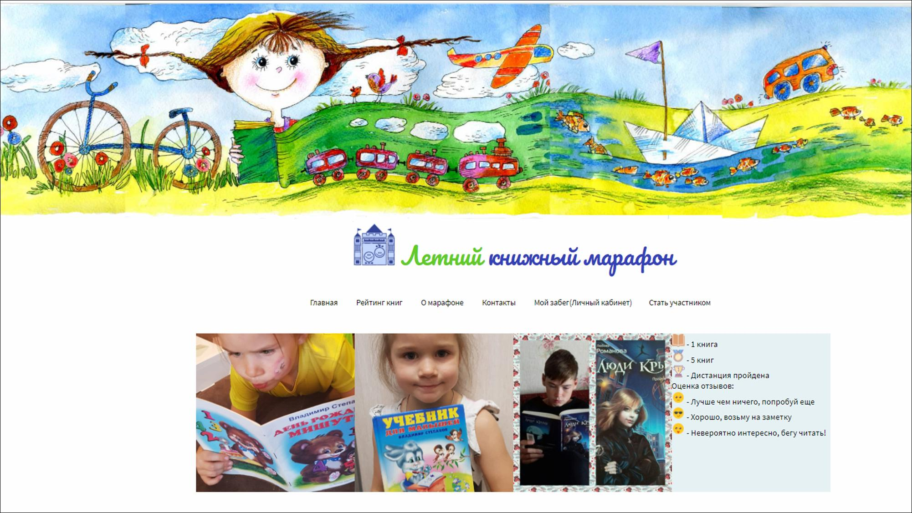
Дистанции марафонского забега
15 книг для участников от 10 до 15 лет
20 книг для участников до 10 лет
15 книг для участников-семей

Slide 7

Программа «Мое читательское лето»
(Нижегородская государственная областная детская библиотека им. Мавриной)
программа «Летнее чтение ‒ семейное чтение»
летние креативные челленджи вокруг чтения «Грусть, отстань!»
читательские трекеры «Лето со скоростью света»
крафт-проект по перезагрузке знаний в области литературы и искусства «Насыть себя творчеством»
читательский ̷д̷н̷е̷в̷н̷и̷к̷ «ночник» «МОЕ ЗВЕЗДНОЕ ЛЕТО»

Slide 8
Программа «Летнее чтение ‒ семейное чтение»
(Нижегородская государственная областная детская библиотека им. Мавриной)
Названия ступеней программы:
«Как хорошо читать» (дети 6 +),
«Мы читаем отдыхаем»,
«Я на солнышке сижу и сценарии пишу»,
«Удиви родителей – прочитай книгу»,
«Лето+ книга= дружба»,
«По следу КНИГУРУ»,
«Те самые книги».

Slide 9
Летние креативные челленджи вокруг чтения «Грусть, отстань! »
Создание креативного продукта по темам:
«Книга + театр»
«Книга + физкультура»
«Книга + кулинария»
«Книга + хобби»
«Книга + музей»

Slide 10
Читательские трекеры
«Со скоростью света»
Примеры тем
Мир под микроскопом
Твой рейтинг лидеров летних книг
Летняя олимпиада
Литературная рыбалка
Лето звёздное
Примеры заданий для выполнения
Рисование
Представление (шифровка) названия книг в инфографике
Сочинение стихов

Slide 11
Крафт-проект по перезагрузке знаний в области литературы и искусства
«Насыть себя творчеством»
Цели проекта
повышение интереса к чтению художественной и искусствоведческой литературы
развитие мотивации к познанию и творчеству

Slide 12
Реализация проекта
Выбрать книгу
Выбрать предмет (явление или событие) и подобрать об этом цитату из книги
Подобрать 3 книги, в названии или содержании которых также есть упоминание об этом предмете
Подобрать интересный (малоизвестный факт) об этом предмете
Подобрать картину, на которой изображен предмет
Рассказать историю, связанную с изображением этого предмета на этом полотне (картине)
Придать предмету (явлению или событию) новый вид. Попробовать запечатлеть своё художественное видение в рисунке. Объяснить свою точку зрения.

Slide 13
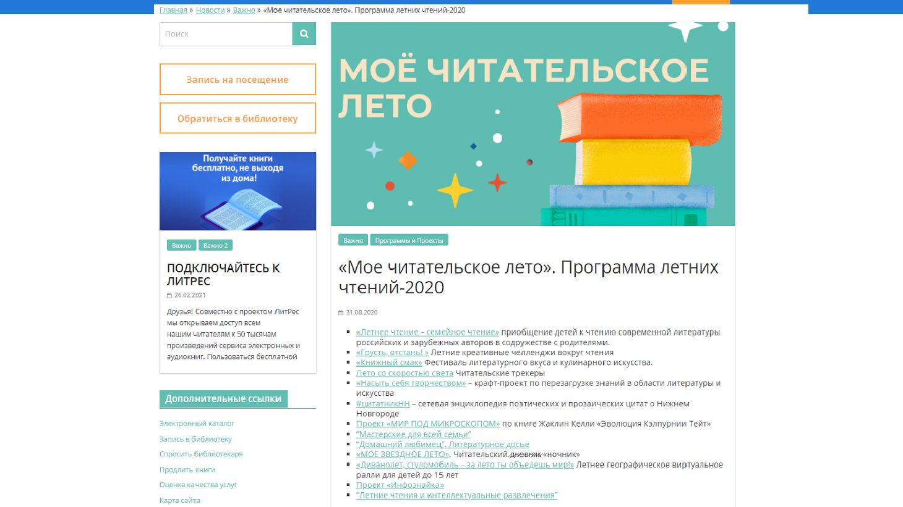
нгодб.рф → раздел «Программы, проекты» → рубрика «Мое читательское лето»

Slide 14

Программа летнего чтения
(опыт работы
Самарской областной детской библиотеки)
«Летнее чтение‒ вот это приключение!»
«Книжная эстафета Солнечного лета»
«До новых встреч, Книжное лето»

Slide 15
Программа летних чтений
«До новых встреч, Книжное лето»
Ведение Путевого дневника читателя
Участие в мастерских, лабораториях, чтениях, мастер-классах, акциях, встречах
Подведение итогов программы ‒ проверка заполнения Путевого дневника читателя,
подсчет читаликов

Slide 16

Спасибо за внимание!
                Сектор методического обеспечения библиотек области
по работе с детьми и юношеством
отдела координации деятельности библиотек области
ГБУК «Псковская ОУНБ»
Т.: 8 (8112) 68-20-59
E-mail: pobdu-metod@yandex.ru

